Slide 1

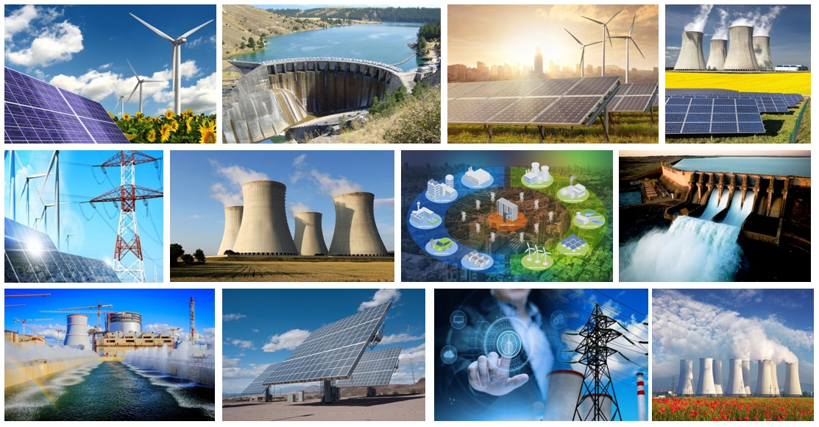
II Международная научно-практическая конференция «Альтернативная и интеллектуальная энергетика»
Название доклада
_{ФИО докладчика, e-mail}
16-18 сентября 2020 г
Воронеж, Россия

Slide 2
Welcome
«Альтернативная и интеллектуальная энергетика»
Введение
Название доклада
текст
02

Slide 3
«Альтернативная и интеллектуальная энергетика»
Методика эксперимента
Название доклада
Текст + рисунки
03

Slide 4
«Альтернативная и интеллектуальная энергетика»
Результаты и обсуждение
Название доклада
Текст + рисунки
04

Slide 5
«Альтернативная и интеллектуальная энергетика»
Выводы
текст
05
Notes:
To change the image behind the Mock up.
Select the layer - > Right Click -> Send to Back -> Delete the image -> Drag & Drop your Own Picture -> Send to Back (again)

Slide 6
Спасибо за внимание

